Slide 1
Фартусов Рустам Григорьевич
Портфолио школьника
Классный руководитель: мальцева Виктория Павловна
Начато: 01.09.2021 Окончено:

Slide 2
Это я

Slide 3
Моя семья

Slide 4
Моя Школа

Slide 5
Мой Класс

Slide 6
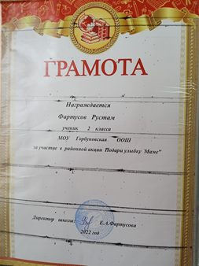
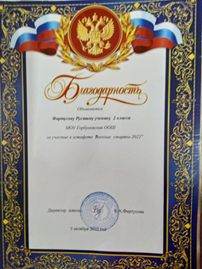
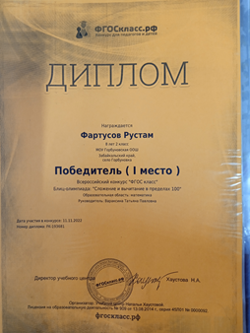
Мои достижения

Slide 7
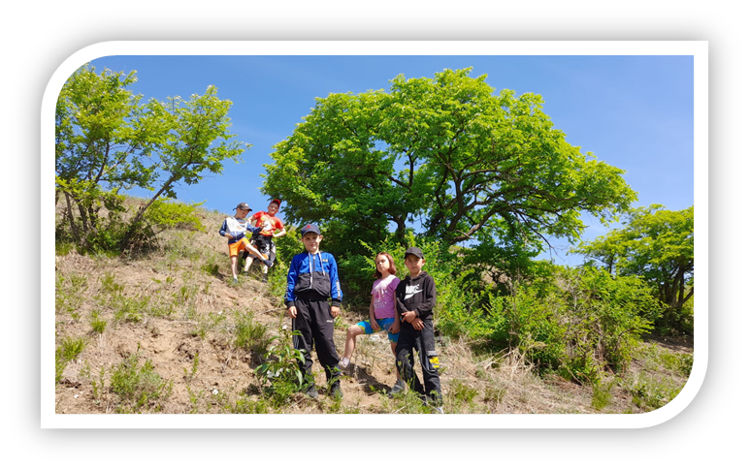
Походы и праздники

